Slide 1

uštedama prebroditi krizu
Overpass Crisis with Cost Saving
mag. Branko Mihorko Plitvice, 30.5.2014

Slide 2
SVE VRSTE TISAKA – INTEGRIRANI SUSTAVI
ALL KINDS OF PRINTING

Slide 3
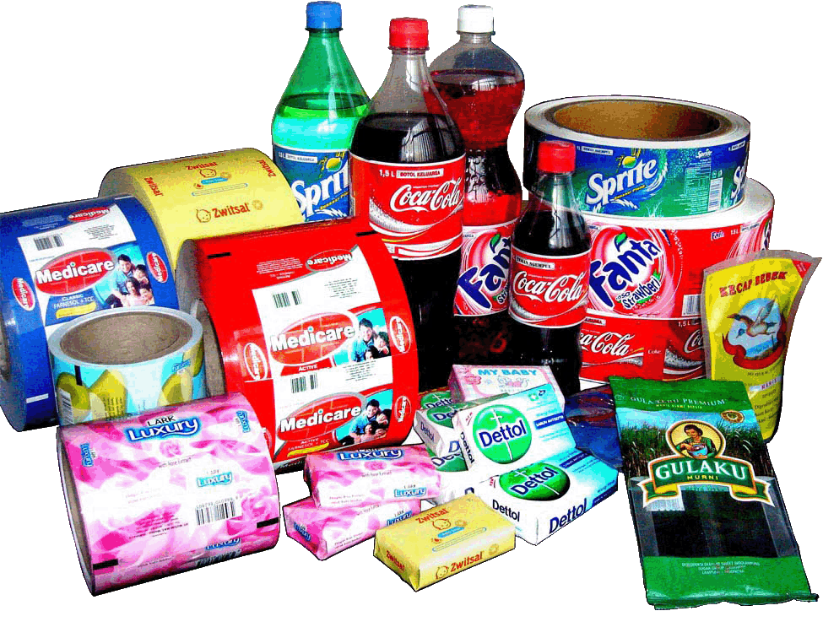

Slide 4
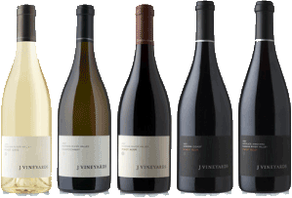

Slide 5
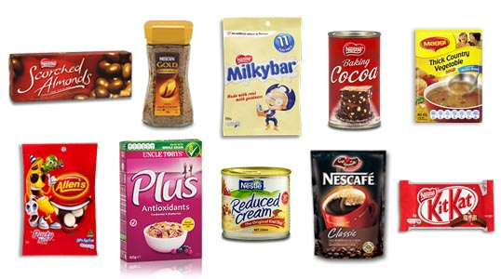




Slide 6




Slide 7
SVE na webu – 100% WEB

Slide 8




Bilo koji – ALL BROWSERS

Slide 9

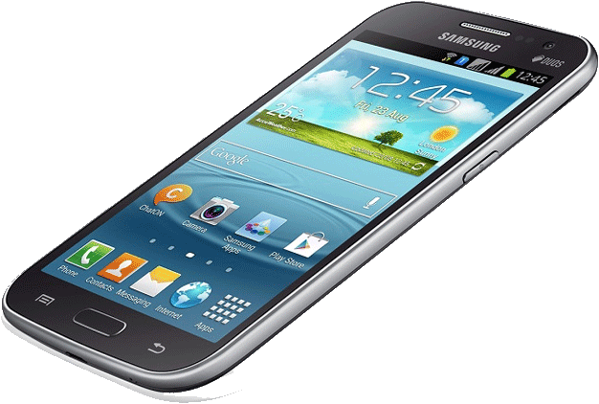

Neovisnost - INDEPENDENCE

Slide 10


Gdje je server? Gdje su podaci?
Where is the server? Where are the data?

Slide 11

Privatni oblak – PRIVATE CLOUD

Slide 12
Tehnologija -technology
Sistrade® Print 100% INTERNET/WEB (web-orijentiran) od 2001, Interface radi na Internet Browser.
ERP/MIS Management Information System specifičan za tiskarsku i industriju ambalaže
Višejezičnost
Instalacija programa Sistrade Print Solution je adaptacija na vašu tiskaru (reinženjering) i konzultantske usluge uz pomoć eksperta i Sistrade inženjera. To nije samo instalacija programa.
Sistem je fleksibilan i moguće ga je integrirati sa ostalim sistemima

Slide 13

Program kao pomoč. Program to assist.

Slide 14
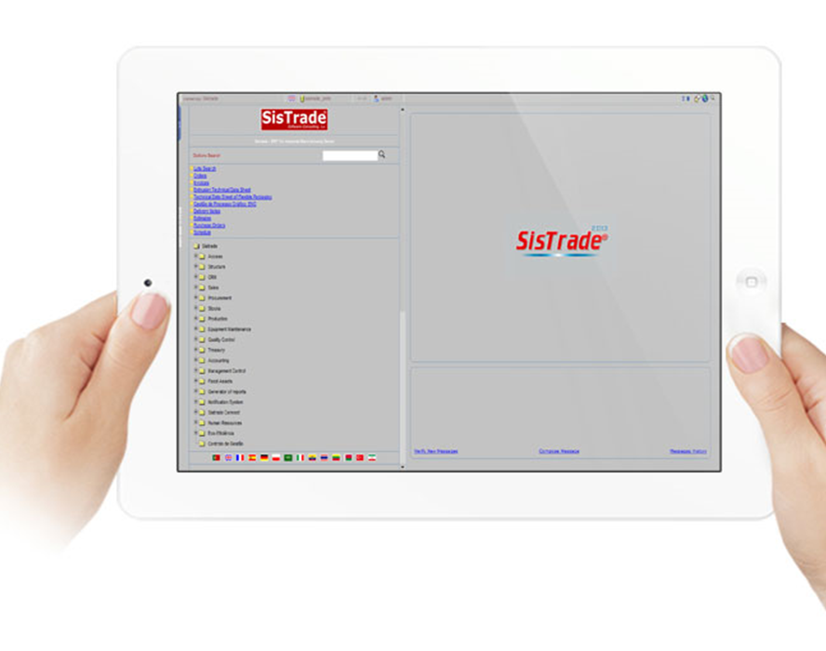
SVE NA TABLICI
ALL ON THE PADS

Slide 15
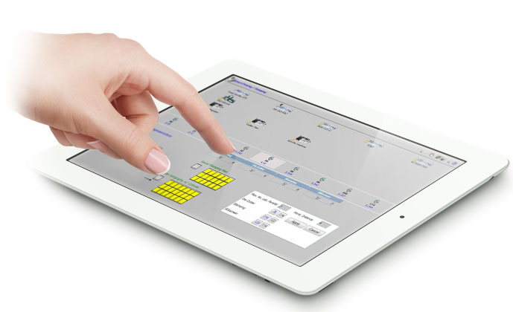

Slide 16
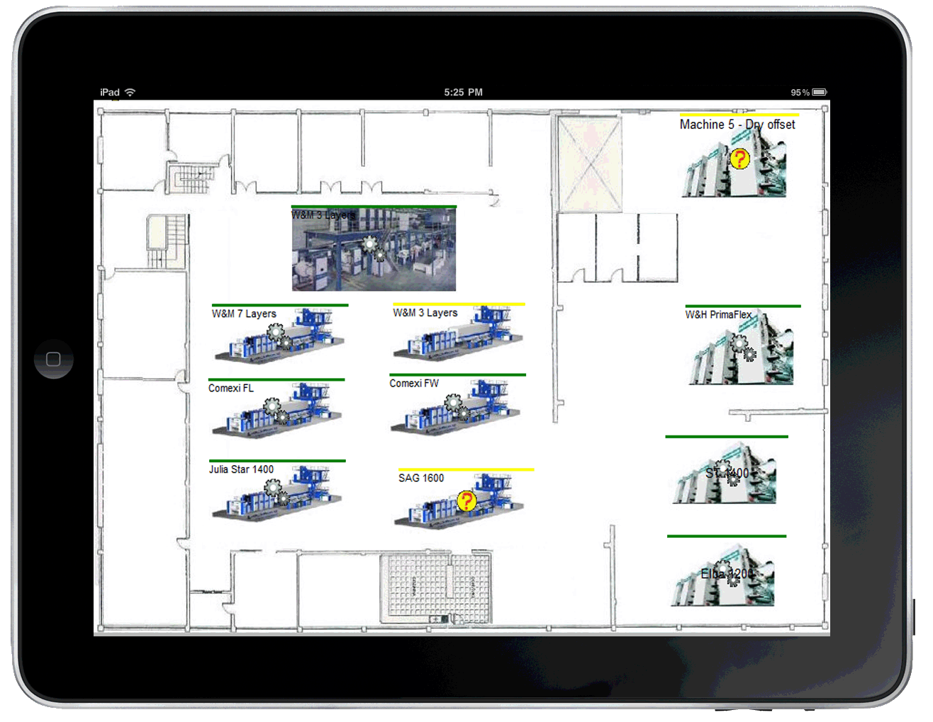
SCADA

Slide 17
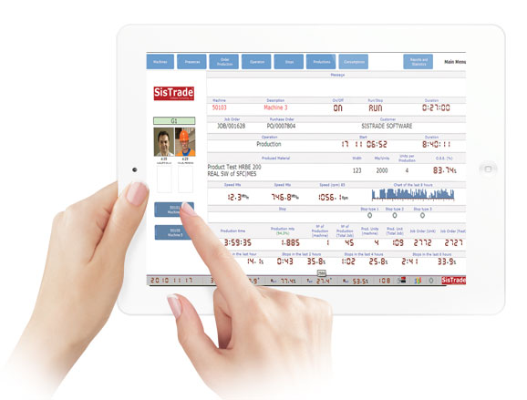
upravljanje proizvodnjom production management

Slide 18

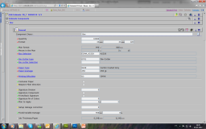


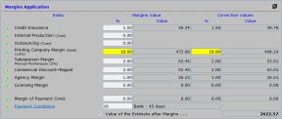
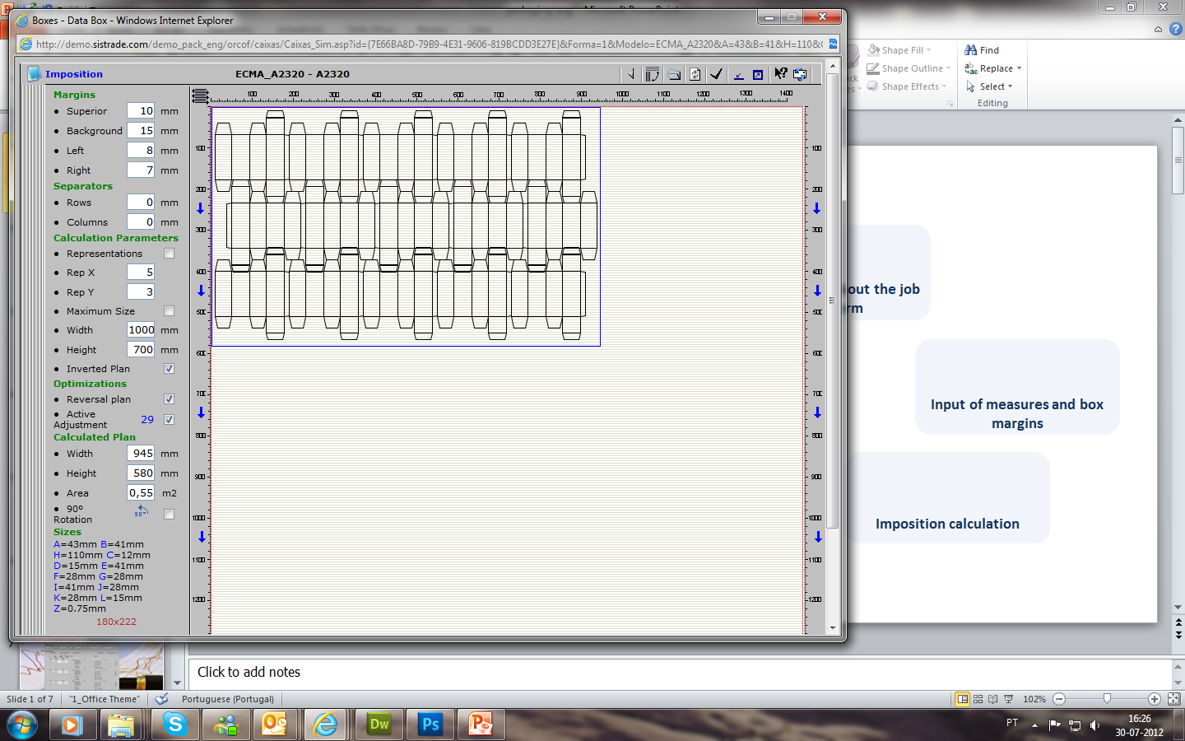
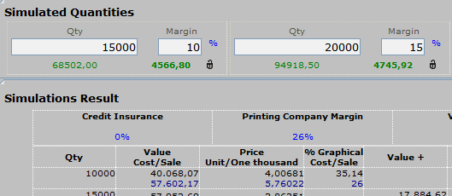
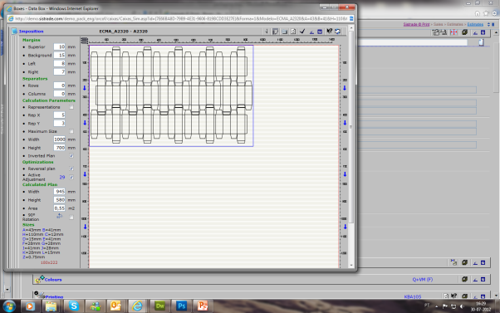
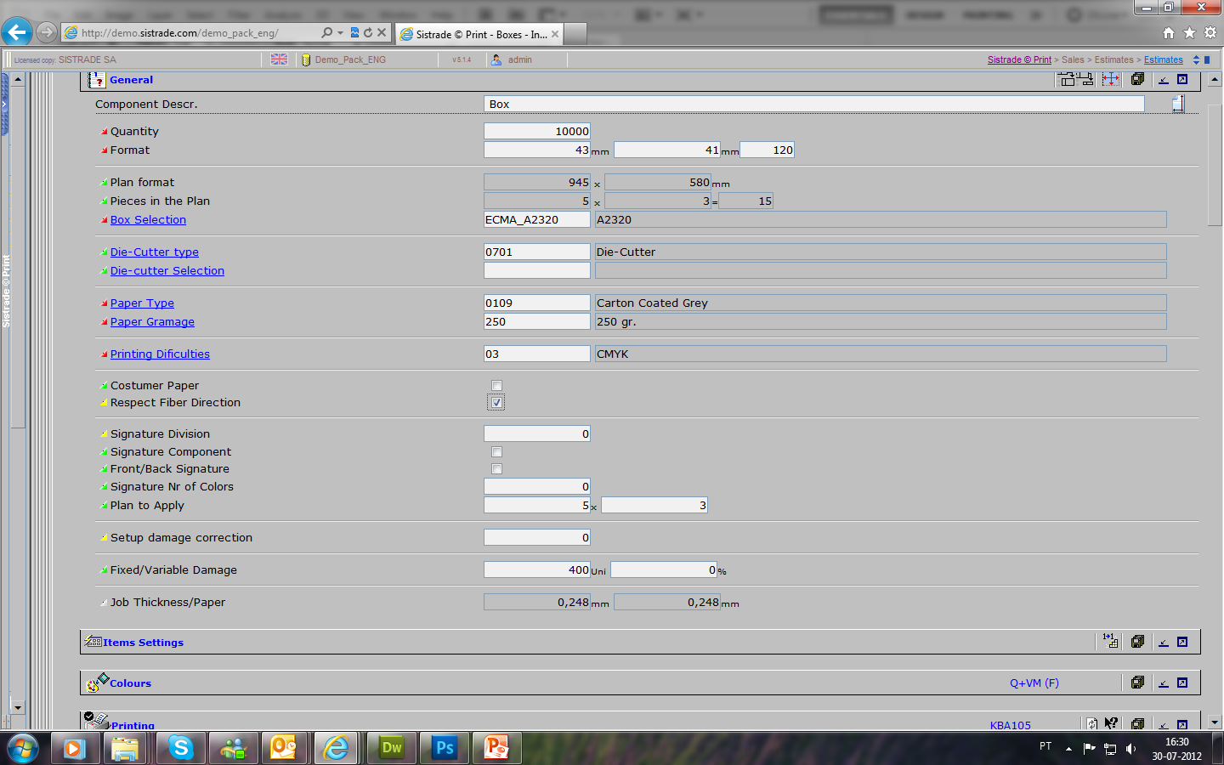
SOFTWARE ZA industriju ambalaže Sistrade® – Packaging Printing
Tip kutije…
Cardboard boxes,
corrugated cardboard…
Tehnički podaci
Technical data about the job to perform
Trošak i finacijski uslovi
Detail Costs and Financial Margins
Mjere kutije sa marginama
Input of measures and box margins
Sistrade® – Packaging Printing
Simulacija količine
Other Quantities Simulation
Definicija smjera vlakana
Definition of the paper fiber direction
Impozicija
Imposition calculation
SLJEDLJIVOST MATERIALA – IMPLEMENTIRANI STANDARDI
TRACEABILITY OF MATERIALS – IMPLEMENTED STANDARDS

Slide 19
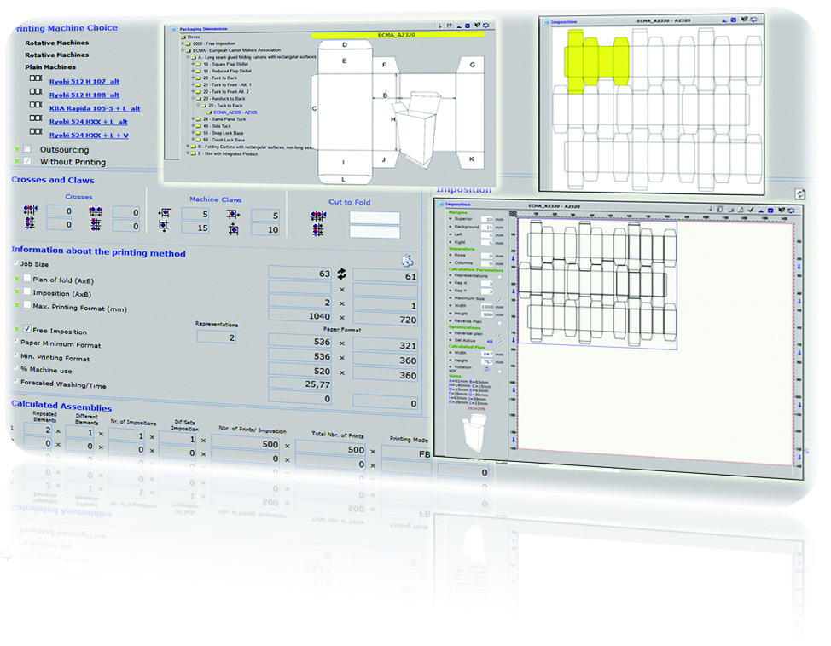
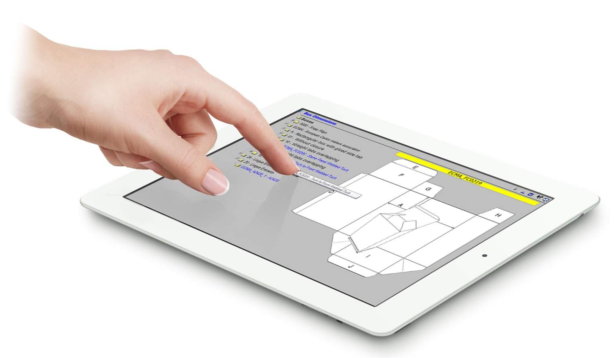
Sustav se može koristiti za bilo koju vrstu kutija prema ECMA standardu (European Carton Makers Association) ili FEFCO standardu (European Federation of Corrugated Board Manufacturers) ili kroz svoj ​​izgrađen alat
The system can be used for any type of boxes according to ECMA (European Carton Makers Association) or FEFCO (European Federation of Corrugated Board Manufacturers) standards and also through its built-in tool.

Slide 20
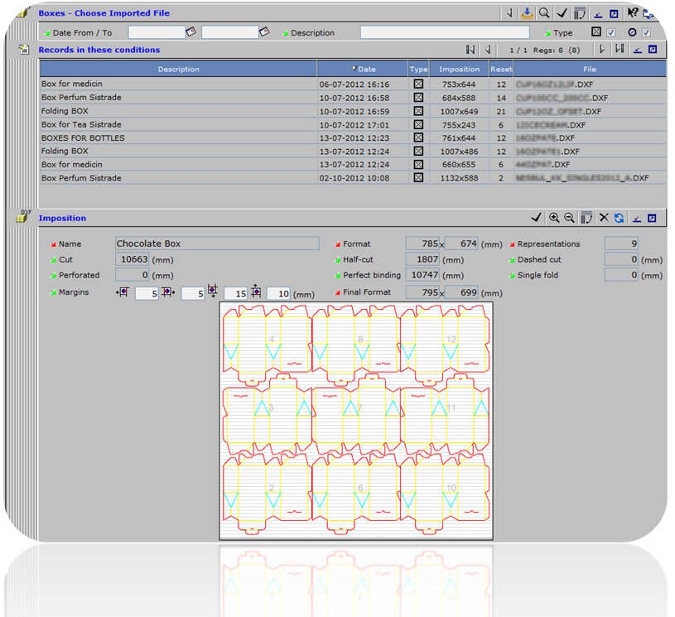
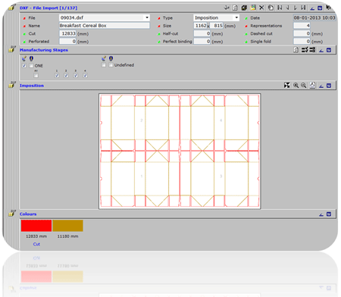
CAD/DXF FILE UVOZ I UPRAVLJANJE
CAD/DXF FILE IMPORT AND MANAGEMENT
Jednostavan uvoz i upravljanje svim CAD / DXF datoteka iz dizajna izravno na MIS sustav;
Promjena smjera vlakana;
Asistent za izbor kutije

Slide 21
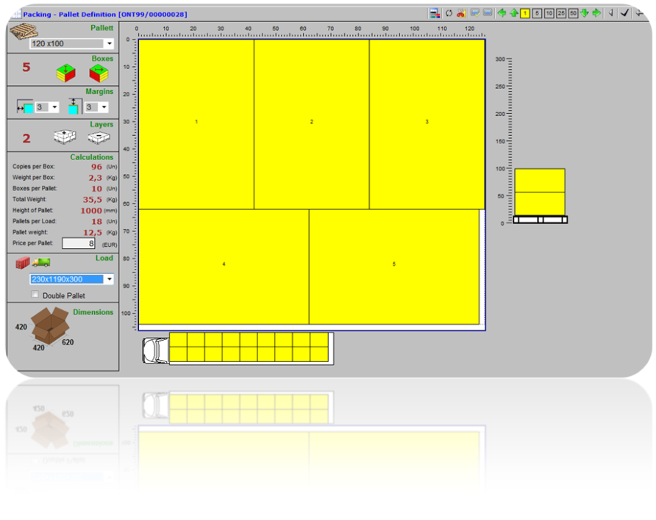
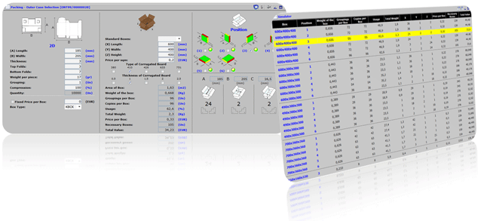
Pakiranje u kutije, na palete, na kamione…….
PACKING AND LOAD CALCULATION
Mogućnost definiranja svih potrebnih podataka;
Definiranje/optimizacija tipa kutije;
Definiranje/optimizacija palete;
Definiranje/optimizacija kamiona.

Slide 22
INTEGRACIJA PROCESA
PROCESS INTEGRATION

Slide 23
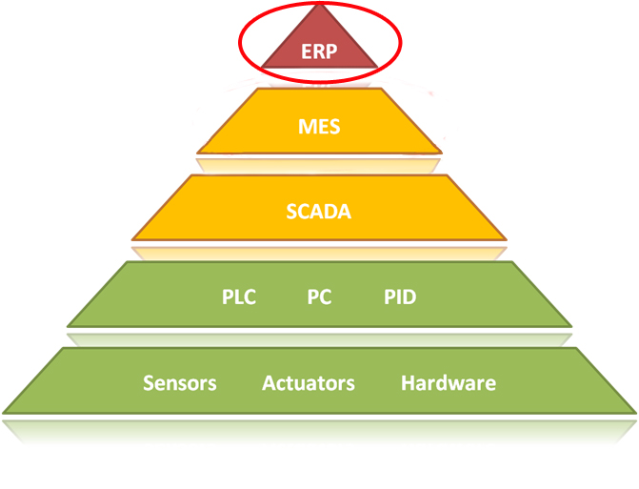
ERP – ENTERPRISE RESOURCE PLANNING

Slide 24
Sistrade® Print Solution
Glavni moduli – Main Modules
e-Business (B2B)
Balanced Scorecard
Job Definition Format
Materials
kupac
CRM
Suppliers man.
Job
eBusiness
dobavljač
Estimates
Stocks
Data collect
CRP
Mobile
Orders
Lots & reels
Supervision
MRP II
SCM
Invoicing
Purchase orders
Costs
MRP II Multi-nível
Quality control
Workflow
Workflow
Workflow
MRP I
Equipment maint
Komerciala
Nabava
Produkcija
Plan
Ostali moduli
Logistika nabave
Notes:
24

Slide 25
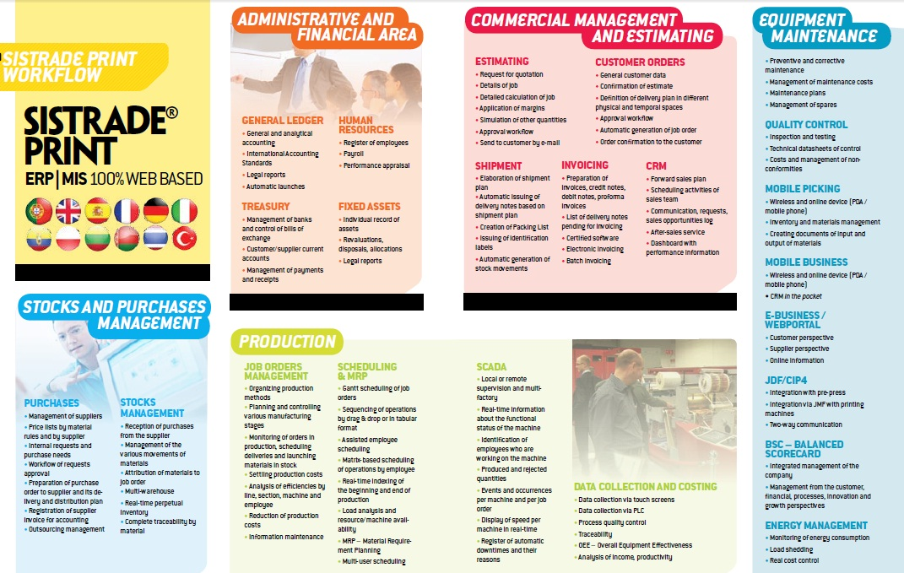
Sistrade® Print

Slide 26
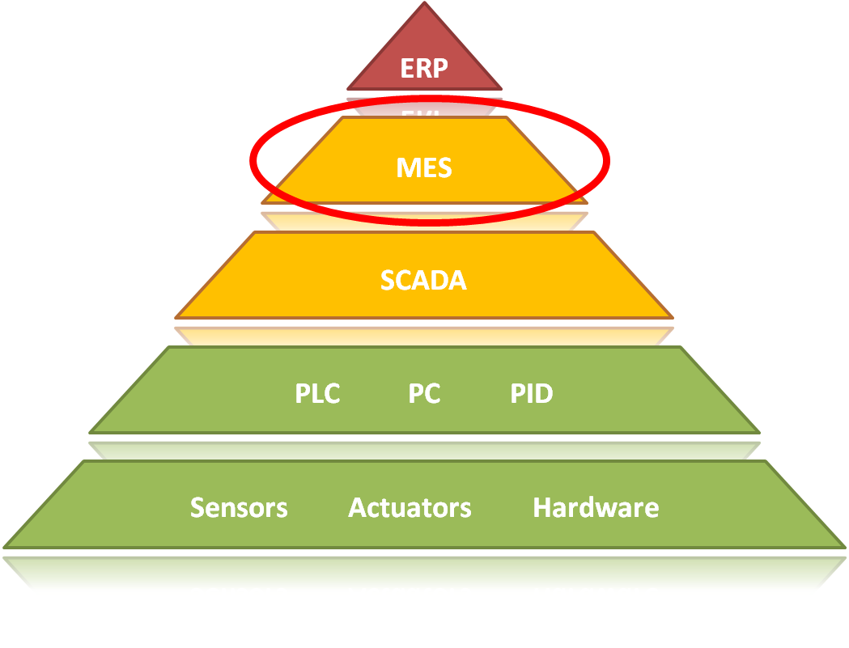
MES - Manufacturing Execution Systems

Slide 27


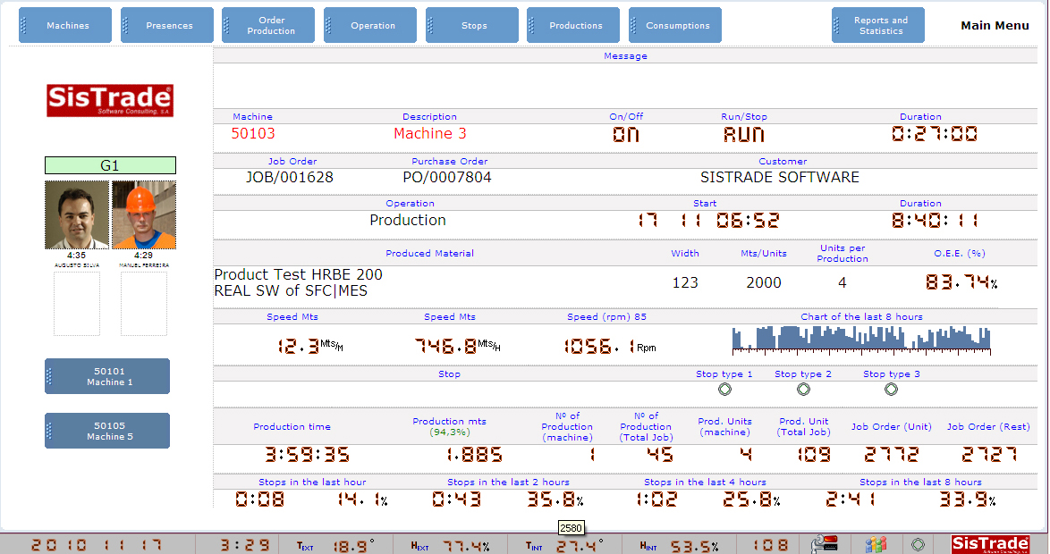
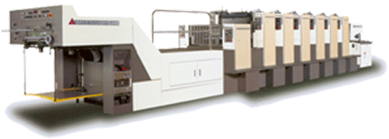
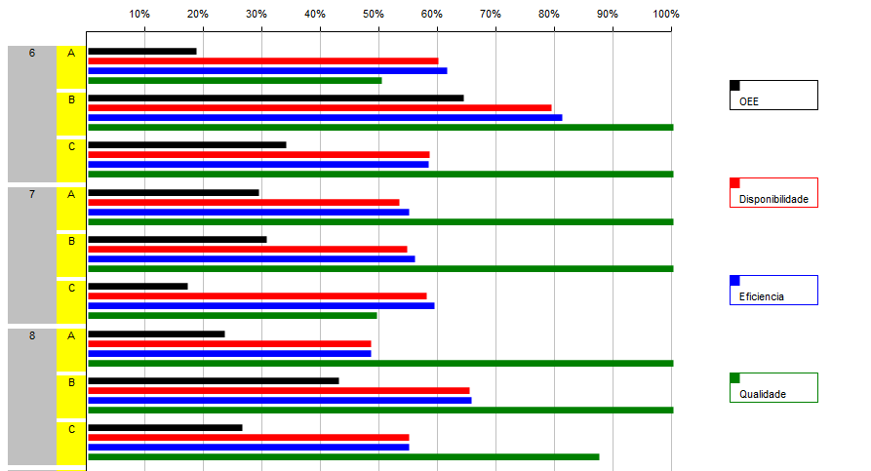
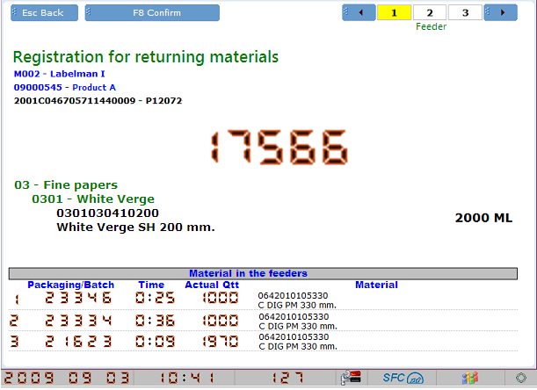
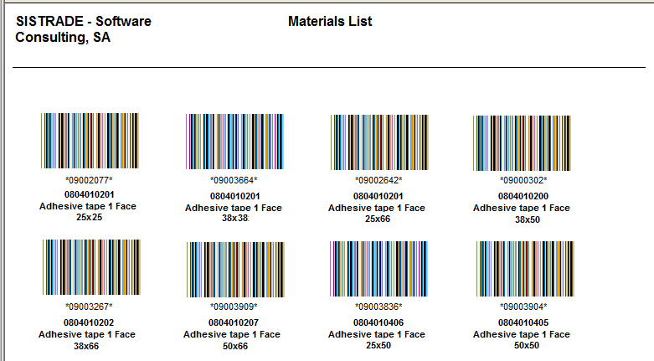


MES - Manufacturing Execution Systems
Upravljanje proizvodnjom
Automatizacija procesa;
Senzori na opremi;
Sakupljanje podataka.
Notes:
27

Slide 28
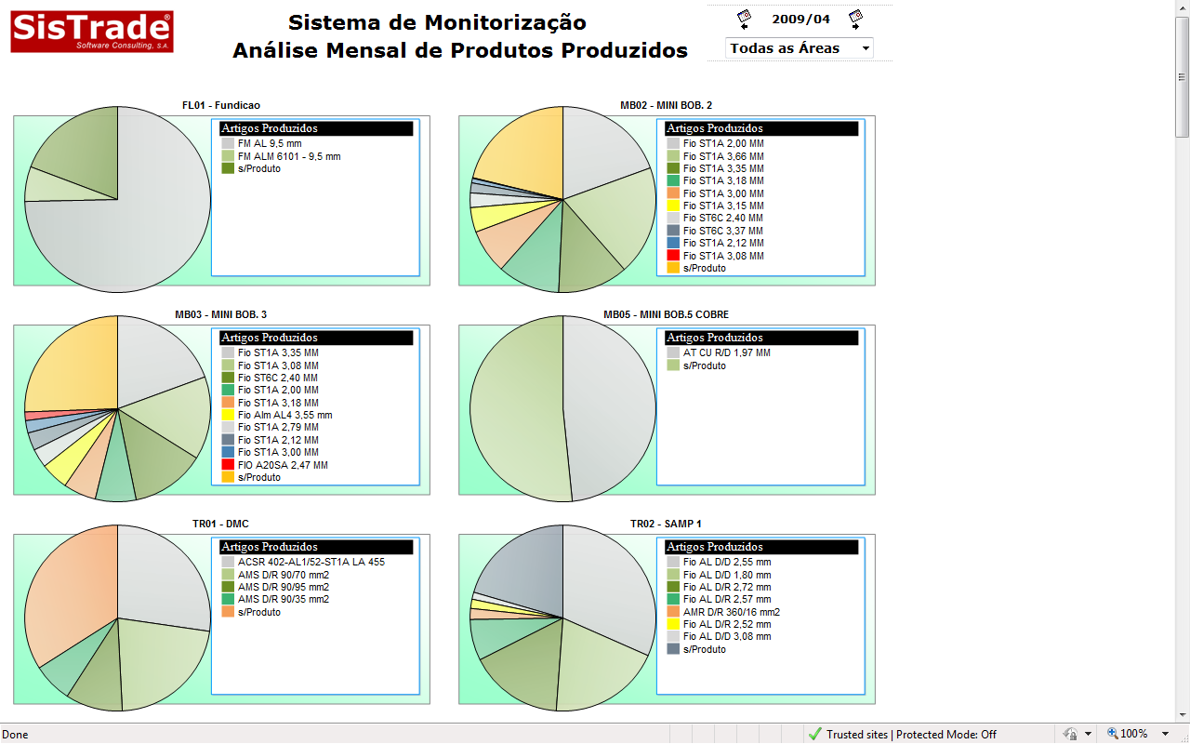
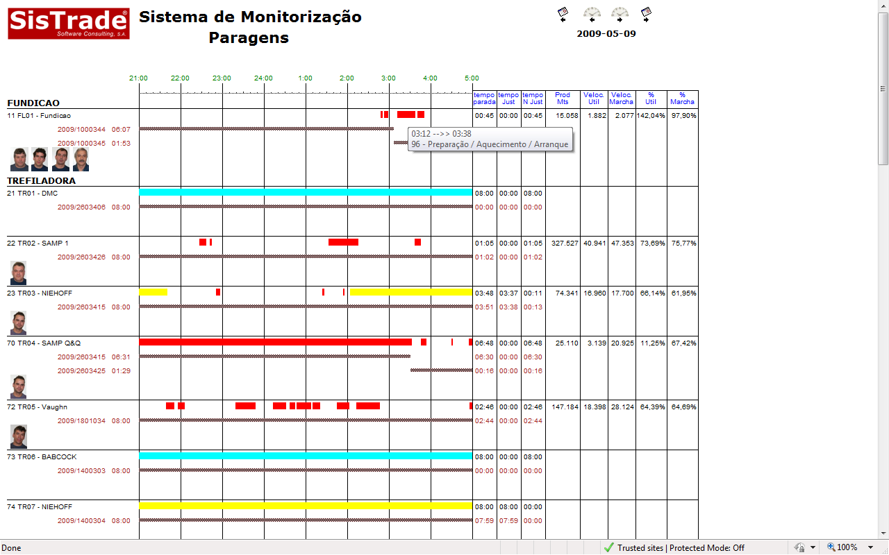
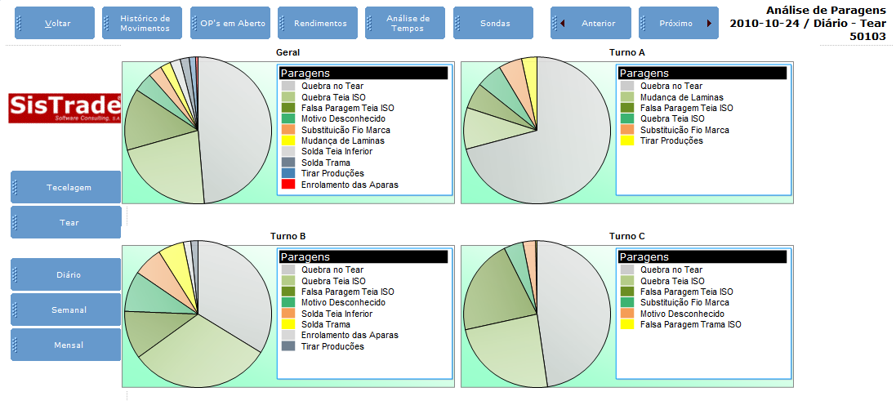
MES - Manufacturing Execution Systems
Mašina ne radi
Rad mašine u mjesecu
Grafički prikaz mašine na mnogo parametra.

Slide 29
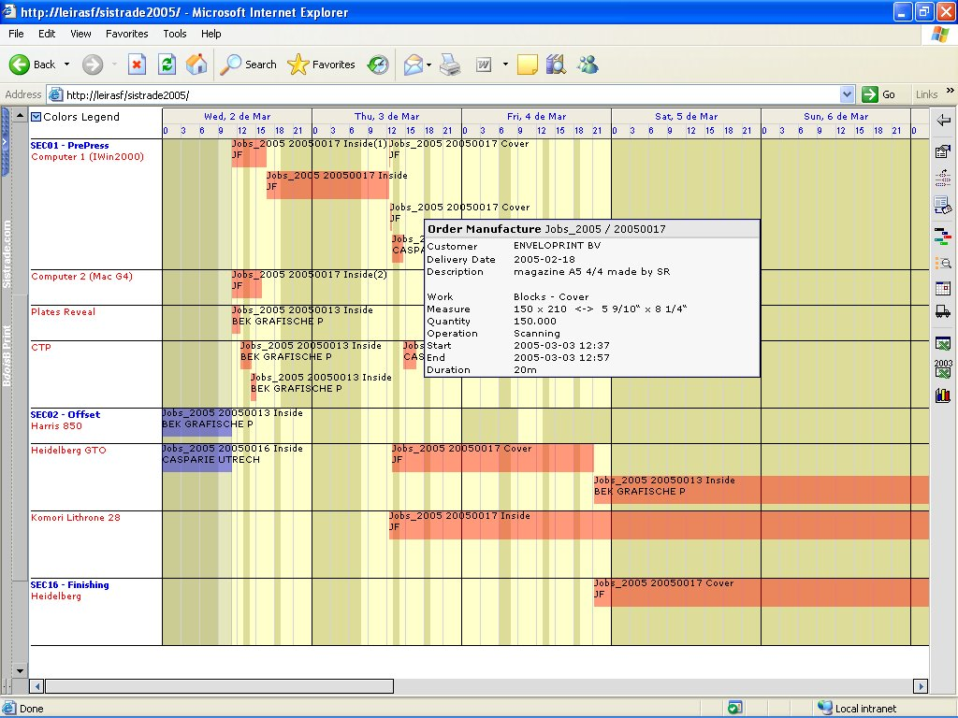
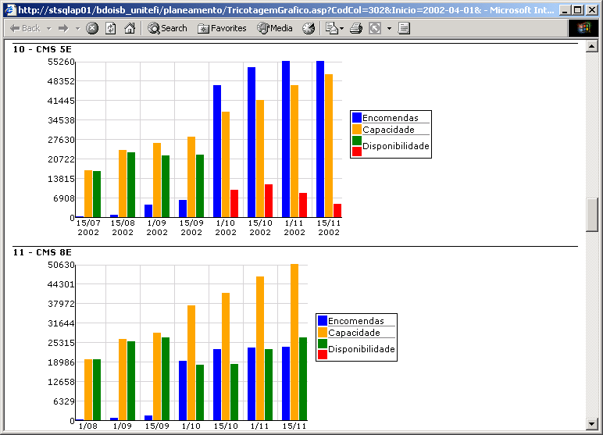
PLAN - planning
Gantogramski ili drukčiji plan
Simulacija plana
Realni plan
Online korekcija plana prema proizvodnji
Notes:
29

Slide 30
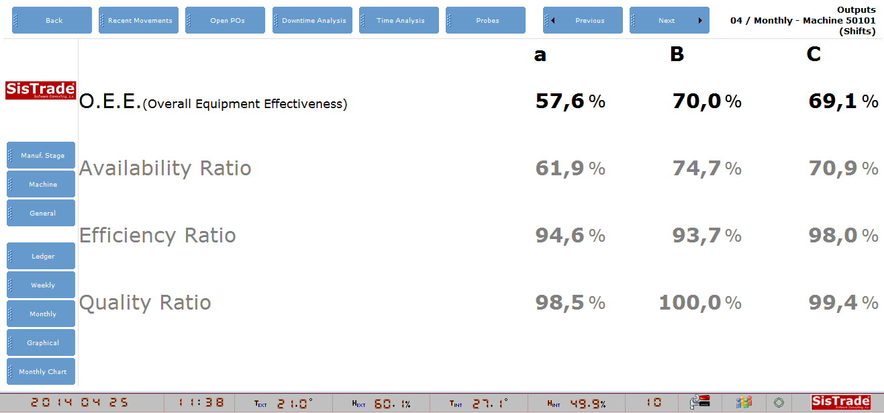
Ključni pokazateljI uspješnosti
Key Performance Indicators

Slide 31
PARAMETERIZACIJA parameterization

Slide 32


Slide 33
Višejezičnost multi languages

Slide 34


Slide 35
KREIRANJE IZVJEŠĆA, KREIRANJE INFORMACIJA… creating reports, information…..

Slide 36


KREIRANJE IZVJEŠĆA
KREIRANJE INFORMACIJA

Slide 37
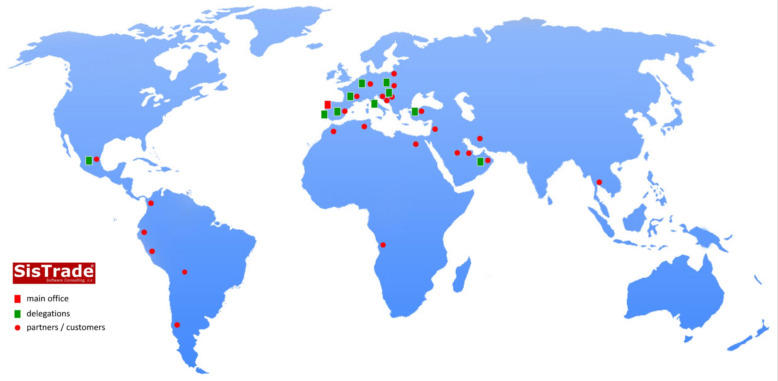













Slide 38
Pokušajte saznati zašto su, IZMEĐU DRUGIH, tiskARE kao Prorempaques U AmeriCI ILI Prepack U TAJLANDU, ILI MPO/MACK u PariZu, ILI…..
ODLUČILE INVESTIRATI U NAŠE RJEŠENJE
Try to find out why many printing houses decided for our solution

Slide 39

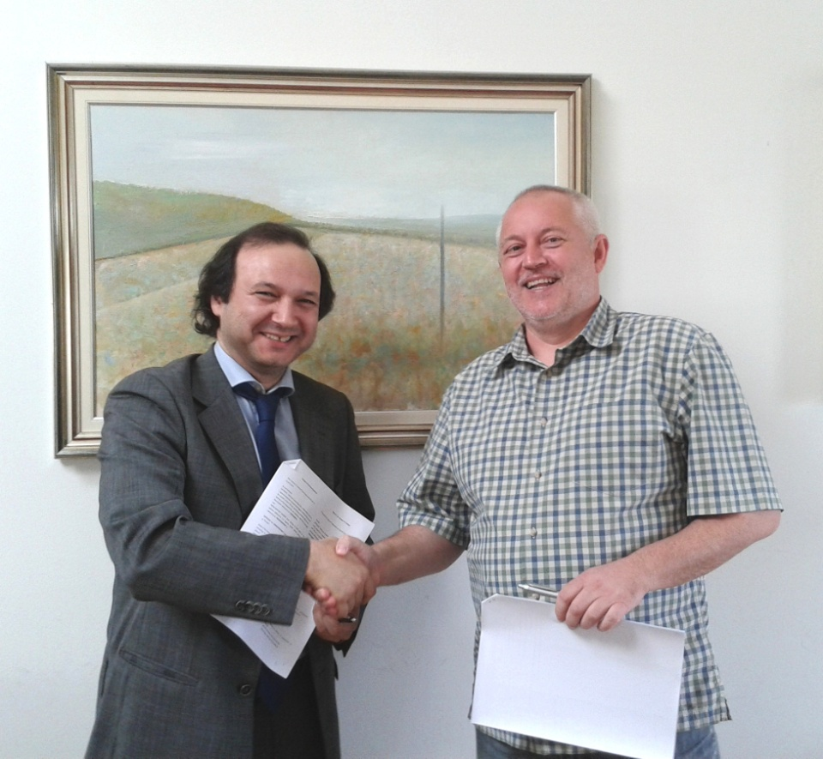
I DRUGE TISKARE U HRVATSKOJ I U REGIJI

Slide 40
HVALA
THANK YOU www.sistrade.com

